Slide 1
Квизы
Веб-приложение для проведения live-квизов
MVP · прототип для пилотного тестирования
Маркова Татьяна · 2026

Slide 2
Постановка задачи
Разработать веб-приложение для проведения квизов в реальном времени.
Две роли: организатор (создаёт и ведёт квиз) и участник (подключается по коду комнаты).
Вопросы показываются синхронно всем участникам; ответы принимаются только во время демонстрации.
По завершении — подсчёт баллов, лидерборд и сохранение истории в базе данных.
Результат сдачи: презентация + макеты + репозиторий + работоспособный прототип.
Квизы · MVP · 2026 2 / 16

Slide 3
Целевой результат MVP
Организатор
Участник
Создаёт квиз, добавляет вопросы, запускает live-сессию по коду KVIZ
Входит по коду, отвечает на активные вопросы в браузере
Real-time
Итоги
Socket.IO синхронизирует показ вопросов и приём ответов
Лидерборд с баллами, история в личном кабинете
Квизы · MVP · 2026 3 / 16

Slide 4
Функциональность и соответствие ТЗ
Регистрация / авторизация
Роли PARTICIPANT и ORGANIZER, JWT
Создание квиза
Категории, время на вопрос, правила проведения
Типы вопросов
Текст и изображение; один или несколько ответов
Live-сессия
Код комнаты, WebSocket, флаг isQuestionActive
Баллы
База 500 + бонус за скорость ответа
Личный кабинет
История участия и проведённых квизов
Квизы · MVP · 2026 4 / 16

Slide 5
Этапы разработки
1
1. UI-проектирование в Figma — 8 экранов + интерактивный прототип
2
2. Модель БД — Prisma: User, Quiz, Question, Option, QuizSession, Answer
3
3. Клиент — React 18 + Vite: 9 страниц по макетам
4
4. Сервер — Node.js + Express, REST API, RBAC
5
5. WebSocket — Socket.IO: комнаты, показ вопросов, ответы, лидерборд
6
6. Тестирование — сценарий организатор + 3–5 участников
Квизы · MVP · 2026 5 / 16

Slide 6
Технологический стек
UI-дизайн
Figma
Прототип до кода, согласование UX
Клиент
React 18 + Vite
Популярный фреймворк, быстрая сборка
Стили
CSS variables
Палитра #6c5ce7 по макетам
Сервер
Node.js + Express
Единый язык с клиентом
Real-time
Socket.IO
Комнаты, события, reconnect
БД
SQLite + Prisma
MVP без отдельного сервера БД
Auth
JWT + bcrypt
Роли и защита API
Квизы · MVP · 2026 6 / 16

Slide 7
Архитектура системы
client/server + REST + WebSocket
Браузер
API Server
React SPA 9 маршрутов
Express REST JWT auth
HTTP /api
WebSocket
Socket.IO
SQLite
Live-сессии комнаты
Prisma ORM 7 моделей
Квизы · MVP · 2026 7 / 16

Slide 8
Real-time: события Socket.IO
join_session
Участник / организатор подключается к комнате
start_session
Организатор запускает квиз
show_question
Показ вопроса всем клиентам
submit_answer
Ответ участника (только при активном вопросе)
end_question
Закрытие приёма ответов
end_session
Финиш + рассылка лидерборда
Формула баллов: 500 + бонус за скорость (до +500 при мгновенном ответе)
Квизы · MVP · 2026 8 / 16

Slide 9
UI-дизайн в Figma
Лендинг
Регистрация / Вход
Дашборд организатора
Редактор вопросов
Live-сессия (хост)
Экран участника
Лидерборд
Личный кабинет
Прототип переходов
Макеты: https://www.figma.com/design/bowNce537o2YiRGUxFzpAH
Квизы · MVP · 2026 9 / 16

Slide 10
Сценарий демонстрации MVP
1
Организатор регистрируется → создаёт квиз → добавляет вопросы в редакторе.
2
Нажимает «Запустить» → получает код комнаты KVIZ-XXXXXX.
3
Участники на других устройствах: «Войти в квиз» → ввод кода.
4
Организатор: «Старт сессии» → «Следующий вопрос».
5
Участники отвечают, пока вопрос активен (таймер на клиенте).
6
«Завершить квиз» → лидерборд на экране итогов + история в профиле.
Квизы · MVP · 2026 10 / 16

Slide 11
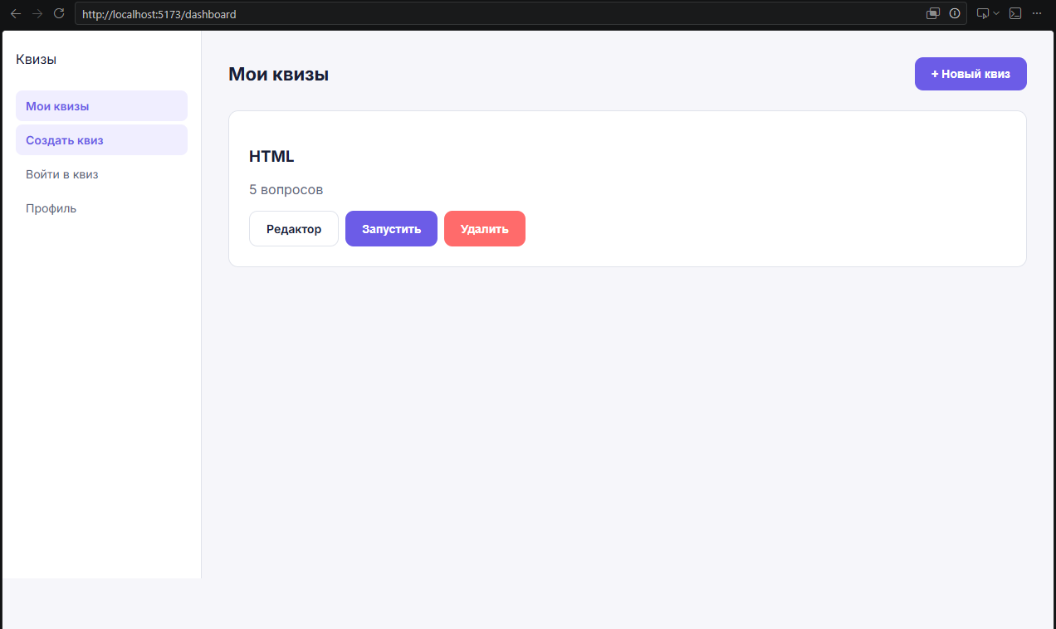
Дашборд организатора
Скриншот работающего приложения
Список квизов: создание, редактирование, запуск и удаление.
Квизы · MVP · 2026 11 / 16

Slide 12
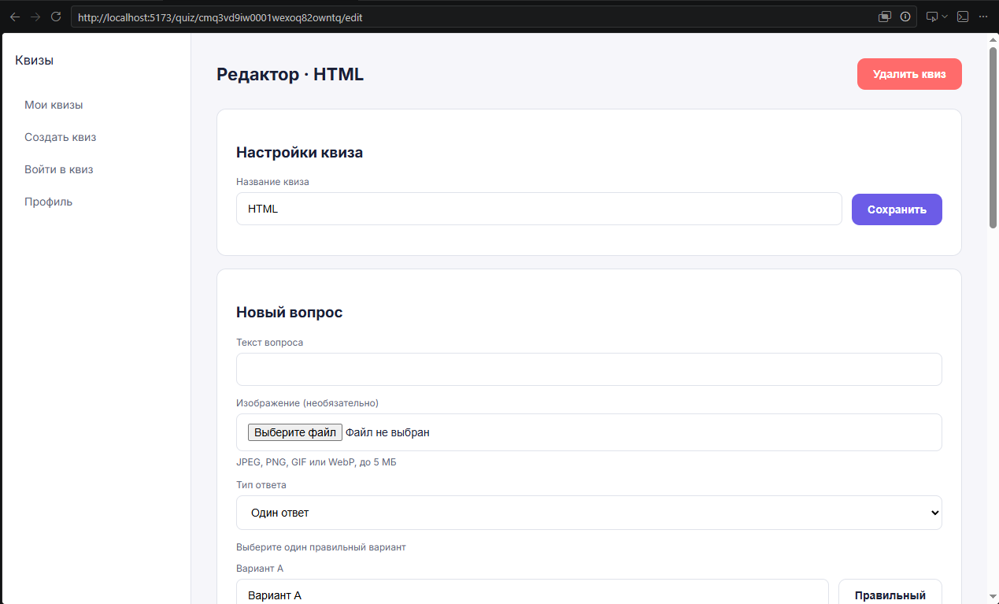
Редактор вопросов
Скриншот работающего приложения
Демо-квиз с вопросами, отметкой правильных вариантов и загрузкой изображений.
Квизы · MVP · 2026 12 / 16

Slide 13
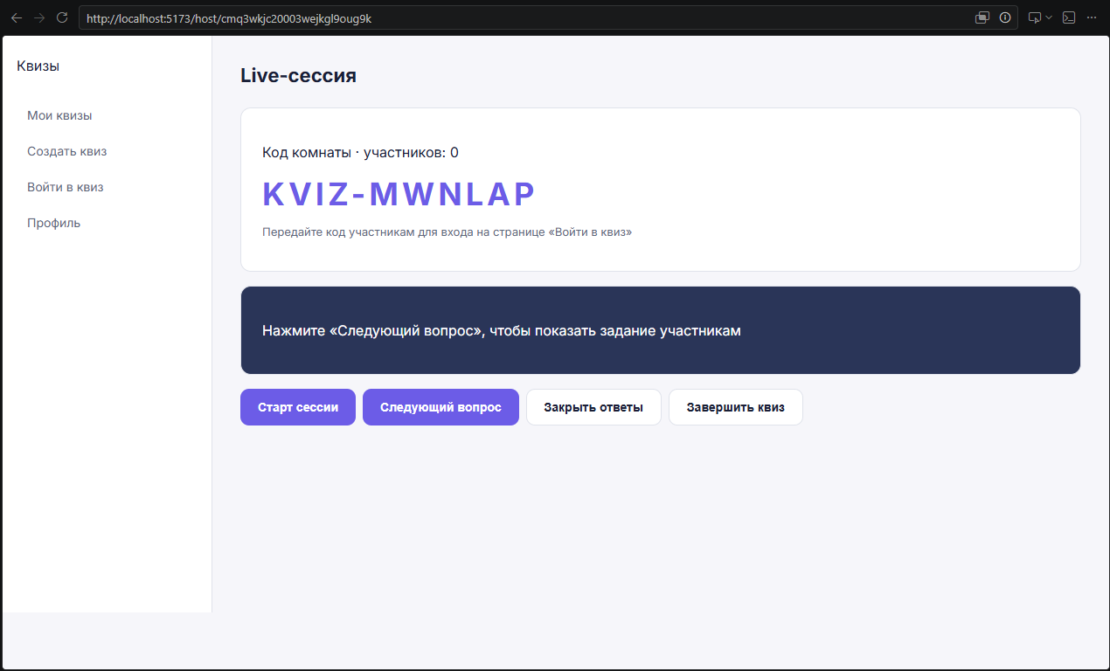
Live-сессия
Скриншот работающего приложения
Код комнаты KVIZ - для подключения участников в реальном времени.
Квизы · MVP · 2026 13 / 16

Slide 14
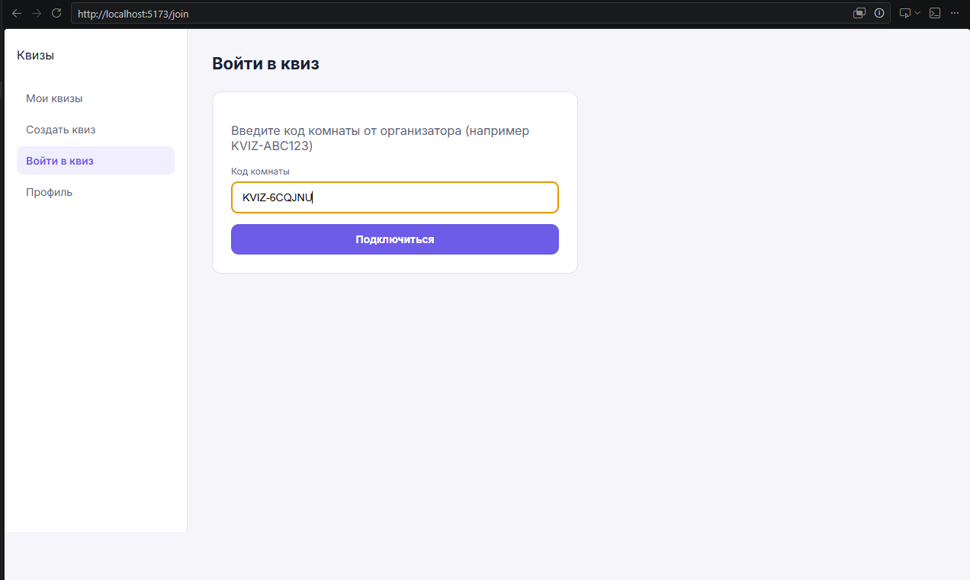
Live-сессия
Скриншот работающего приложения
Вход в квиз
Квизы · MVP · 2026 13 / 16

Slide 15
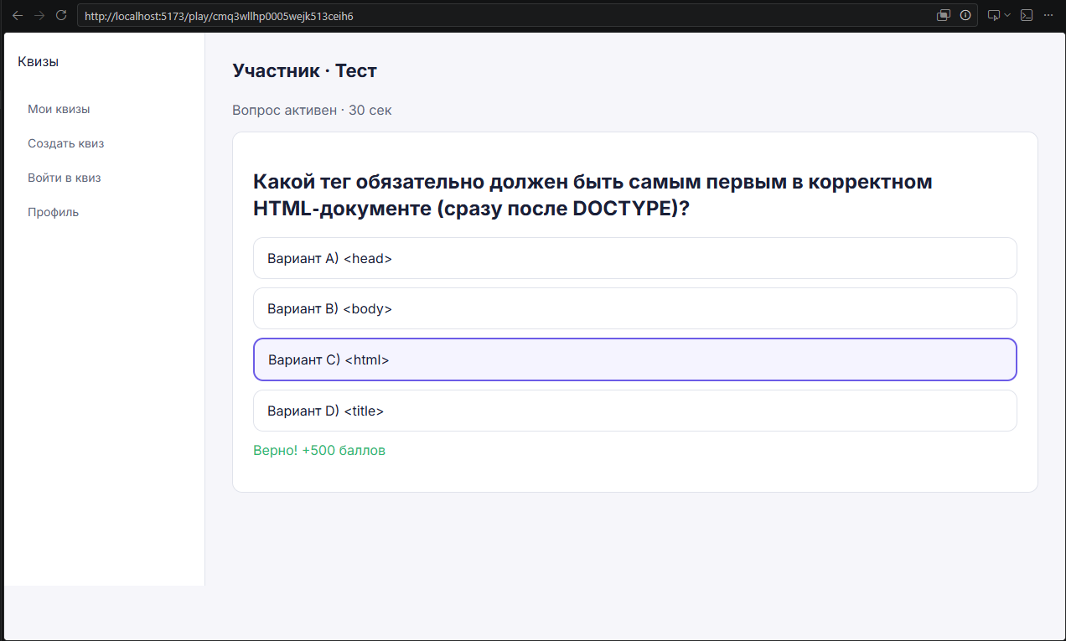
Live-сессия
Скриншот работающего приложения
Ответы
Квизы · MVP · 2026 13 / 16

Slide 16
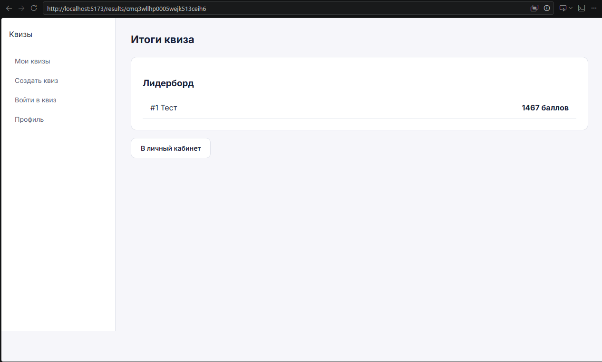
Live-сессия
Скриншот работающего приложения
Итоги
Квизы · MVP · 2026 13 / 16

Slide 17
Артефакты проекта
Макеты UI (Figma)
https://www.figma.com/design/bowNce537o2YiRGUxFzpAH/%D0%9A%D0%B2%D0%B8%D0%B7%D1%8B?node-id=19-2&t=4qwjaL7DsbURMhLS-1
Репозиторий GitHub
https://github.com/mark8tati-debug/VK
Пояснительная записка
docs/ПЗ_МаркваТА.md
Рабочий прототип
http://localhost:5173 (локальный запуск)
Структура кода
quiz-platform/client + quiz-platform/server
Квизы · MVP · 2026 14 / 16

Slide 18
Итоги и перспективы
Реализован работоспособный MVP по ТЗ.
Организатор создаёт и ведёт квиз в реальном времени.
Участники подключаются по коду без установки ПО.
Данные сессий и баллов сохраняются в БД.
Дизайн согласован с Figma-прототипом.
Дальнейшее развитие
Деплой на Vercel + Railway
CDN / облачное хранилище изображений
OAuth / корпоративный SSO
Мобильная адаптация 375px
Аналитика и экспорт результатов
Квизы · MVP · 2026 15 / 16

Slide 19
Спасибо за внимание!
Вопросы?
https://www.figma.com/design/bowNce537o2YiRGUxFzpAH https://github.com/mark8tati-debug/VK
Квизы · MVP · 2026 16 / 16

